Slide 1



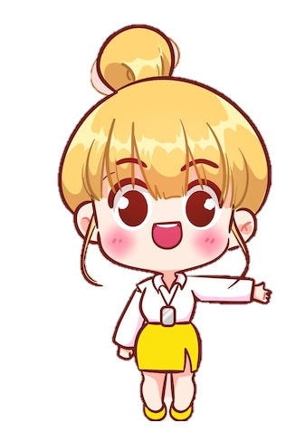
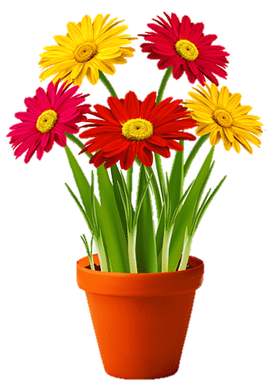


Slide 2


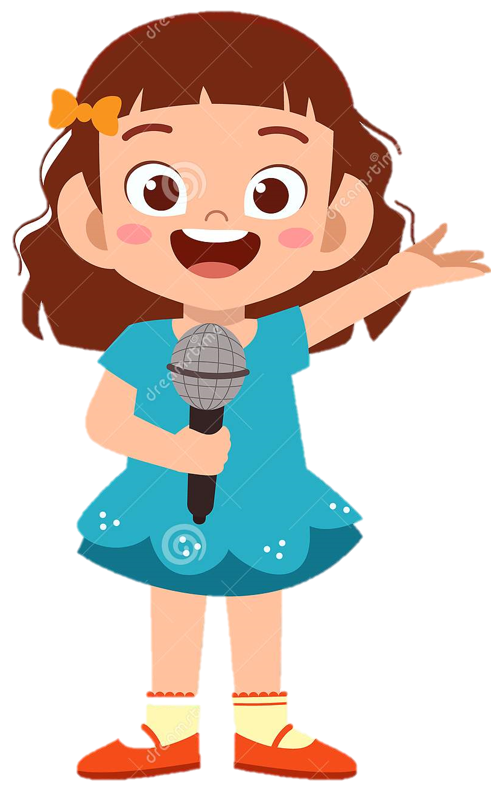

Thứ … ngày … tháng … năm …

Slide 3


Huy-gô mải miết viết và may thay, khi tiếng trống báo hết giờ vang lên thì cậu cũng viết xong đáp số và mang bài lên nộp. Thầy giáo liếc nhìn bài của Huy-gô. Đáp số đúng rồi! Chợt thầy reo lên:
- Lời giải bài toán được viết bằng thơ! À, ra thế!
Đọc lại đoạn văn

Slide 4

Đọc thầm đoạn văn và thực hiện các yêu cầu
1. Gạch chân dưới tiếng/từ khó đọc, dễ viết sai.
2. Em cần lưu ý điều gì khi trình bày bài viết.

Slide 5





Huy – gô
mải miết
liếc nhìn

Slide 6

Lưu ý khi trình bày
Lùi vào 1 ô ly
Huy-gô jải jΗĞt νμĞt
Cuối mỗi câu có dấu chấm

Slide 7

Lưu ý về tư thế ngồi viết
1 tay cầm viết
1 tay giữ trang vở
Thẳng lưng
Chân đặt đúng vị trí
Viết bằng tay phải
Giữ bằng tay trái
Khoảng cách từ mắt đến vở 25 – 30cm

Slide 8
Nghe - viết
Lời giải Toán đặc biệt
Tiêu chí đánh giá
1. Sai không quá 5 lỗi
2. Chữ viết rõ ràng, sạch đẹp
3. Trình bày đúng hình thức
Em hãy tự đánh giá phần viết của mình và của bạn

Slide 9


giao
dao
rao

Slide 10



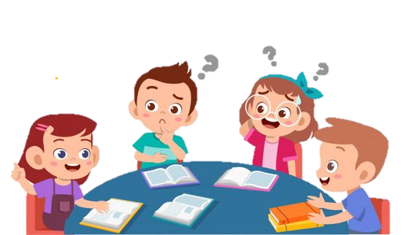



Kĩ thuật Khăn trải bàn
Mỗi bạn tìm 1-2 tiếng ghép được với mỗi tiếng
Thống nhất ý kiến trong nhóm.
THẢO LUẬN NHÓM 4
Chia sẻ kết quả trước lớp.

Slide 11


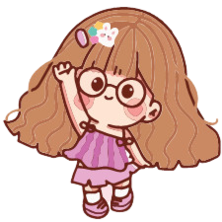


Nhận xét
Trình bày

Slide 12
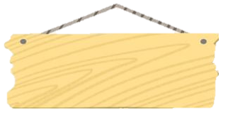
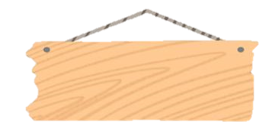

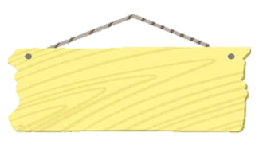
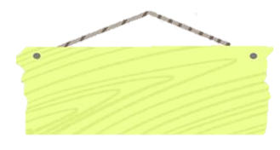
giao dịch
giao thông
Giao
xã giao
giao lưu
giao cảm

Slide 13
dao sắc
dao nhọn
dao
mài dao
dao động

Slide 14
rao bán
rao vặt
rao

Slide 15

a. Từ ngữ chỉ hoạt động hoặc đặc điểm có tiếng bắt đầu bằng r, d hoặc gi:
Thảo luận nhóm đôi

Slide 17

Từ ngữ chỉ hoạt động có tiếng bắt đầu bằng:
r: rao bán, rình mò, rung đùi,...
d: dang tay, dạy học, nhảy dây, diệt cỏ,...
gi: giặt giũ, giao hàng, giết hại,...

Slide 18
Từ ngữ chỉ đặc điểm có tiếng bắt đầu bằng:
r: rạo rực, run rẩy, rung rinh, rực rỡ,...
d: dịu dàng, duyên dáng, dễ thương,...
gi: gióng giả, giỏi giang, gãy gọn,...

Slide 19
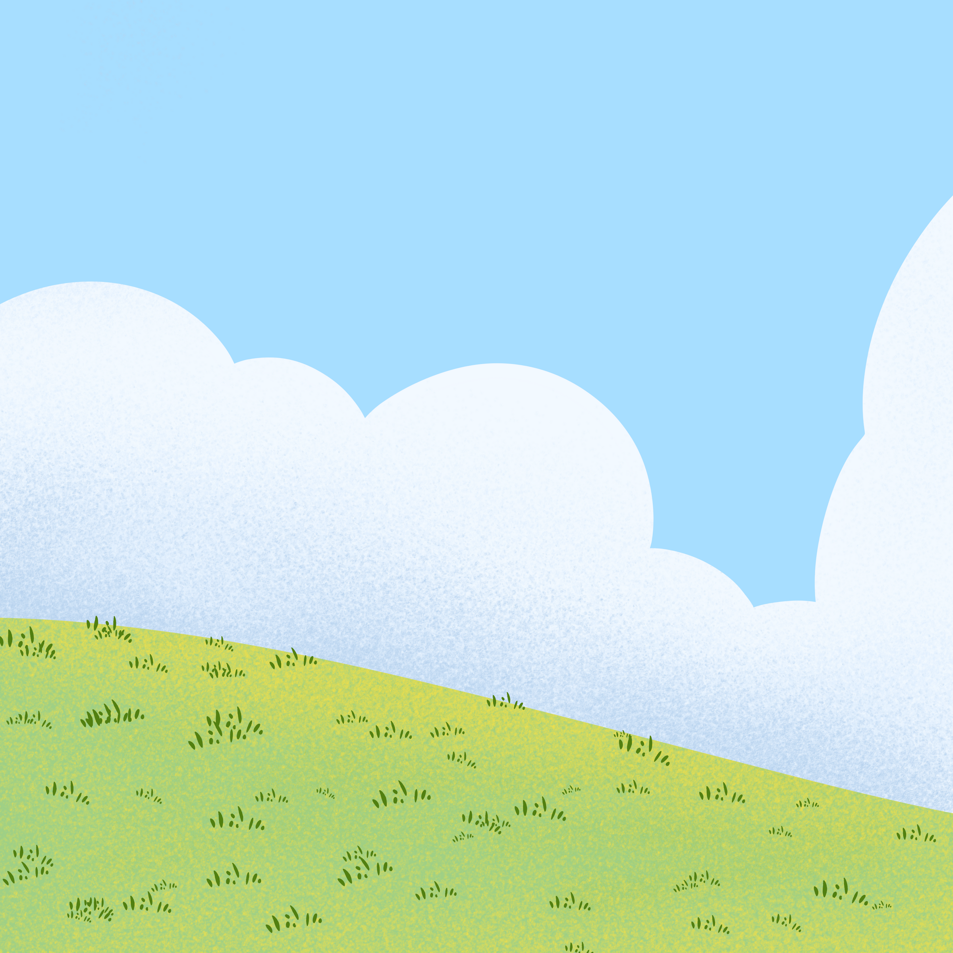
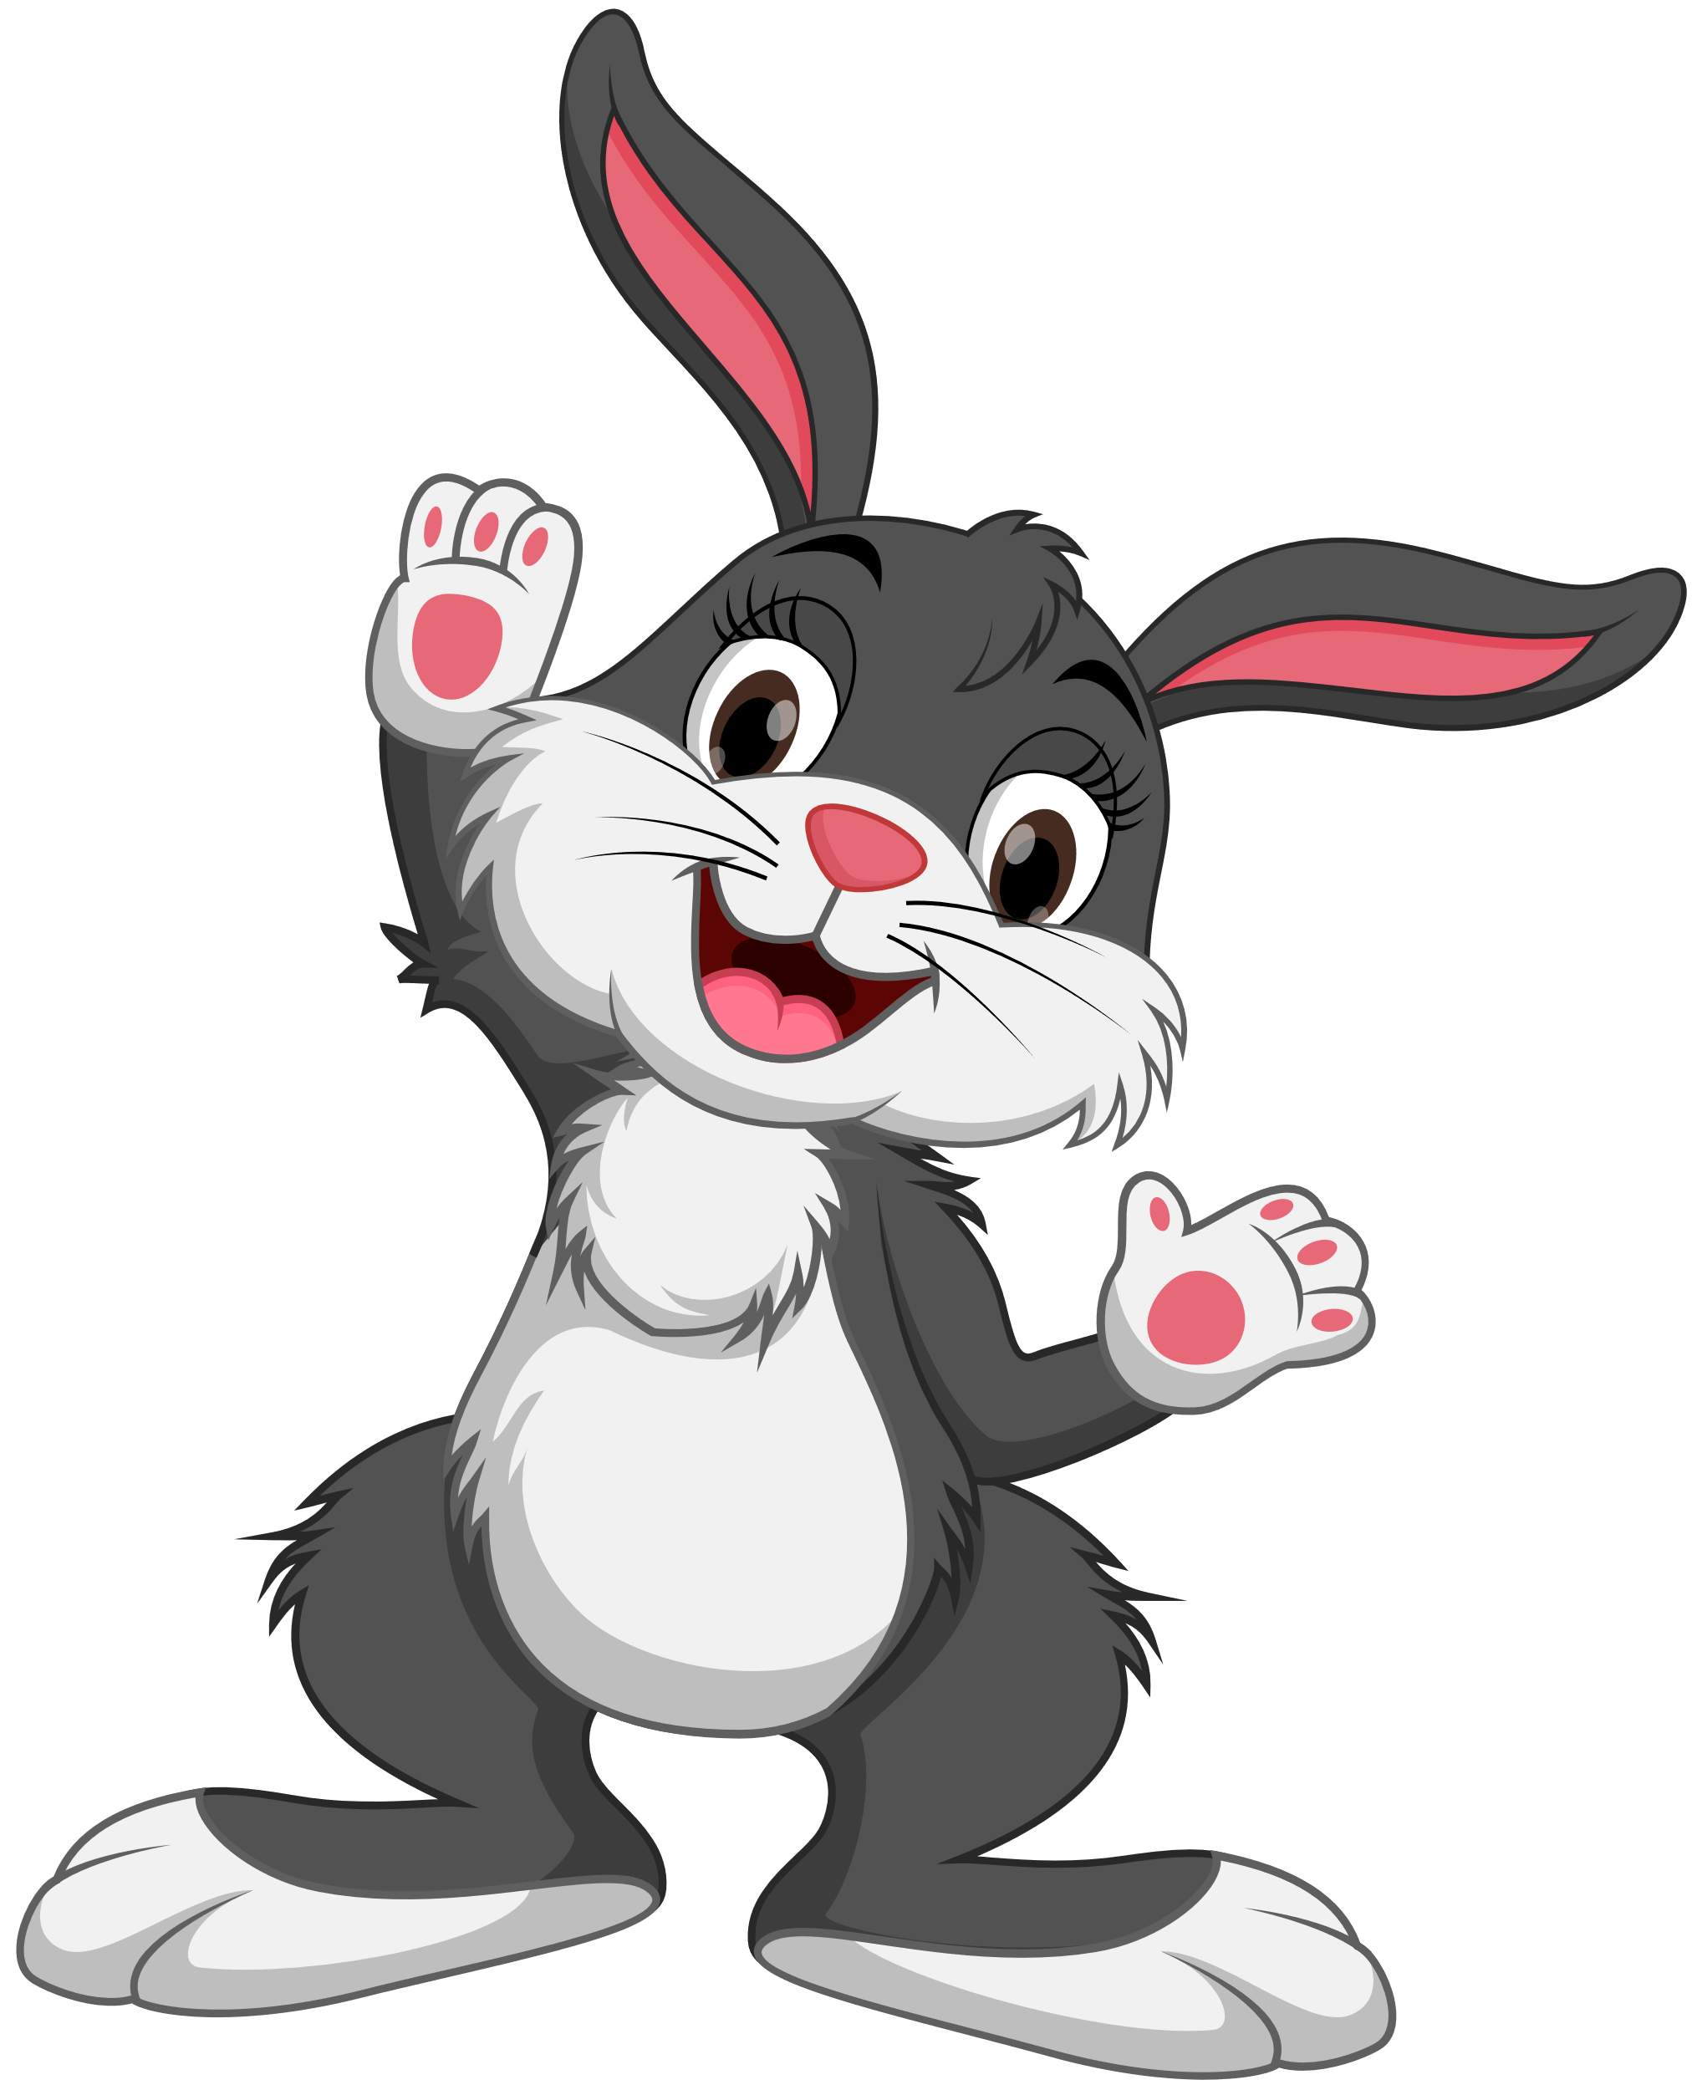

Tôi là màu hoa cúc
Tôi là màu hoa mai
Đố bạn màu gì đấy?
Mong bạn đừng đoán sai?
Màu vàng
Buổi sáng
Một màu sắc?
Gà gáy ó o
Mặt trời ló rạng
Đố anh, đố bạn
Phải gọi buổi nào?
Một buổi trong ngày?
Quả nhãn
Cái đàn
Hạt đen ví như mắt
Cùi ngọt tựa đường phèn
Hương thơm như mùi mật.
Tôi mang âm thanh đến
Tôi chắp cánh cho lời
Tiếng tôi là nốt nhạc
Tôi là gì bạn ơi?
Một loại quả?
Một buổi trong ngày?

Slide 20







